Slide 1
Администрирование локальных сетей
Лабораторная работа №10 Скандарова П. Ю.

Slide 2
Информация

Slide 3
Докладчик
Скандарова Полина Юрьевна
Российский университет дружбы народов
1132221815@pfur.ru
https://skandarovapy.github.io/ru/

Slide 4
Вводная часть

Slide 5
Цели и задачи
Освоить настройку прав доступа пользователей к ресурсам сети.

Slide 6
Выполнение лабораторной работы

Slide 7
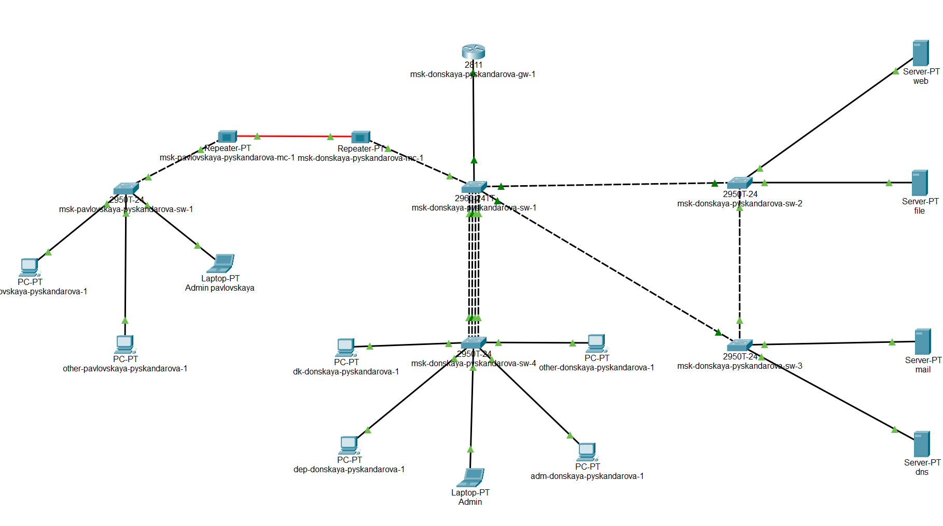
1
Рабочая область проекта с добавленными ноутбуками администраторов

Slide 8
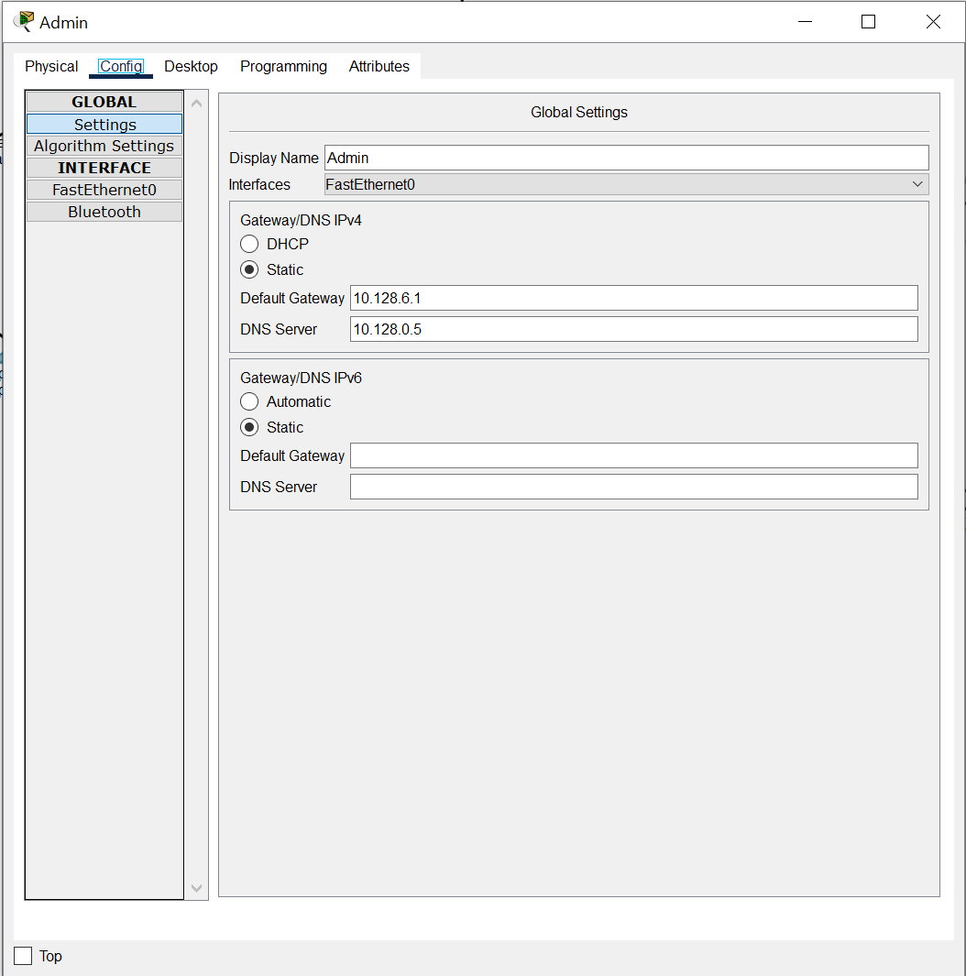
2
Добавленные DNS и gateway адреса

Slide 9
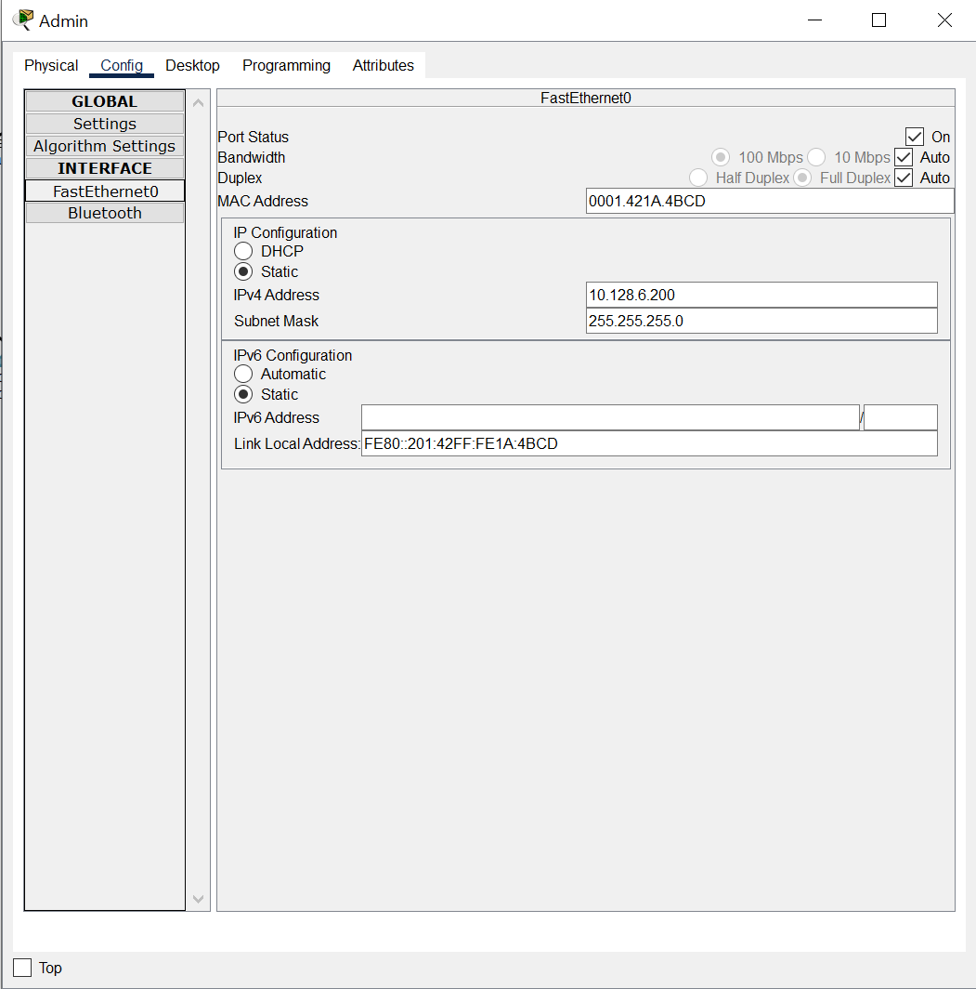
3
Добавленный статический IP-адрес

Slide 10
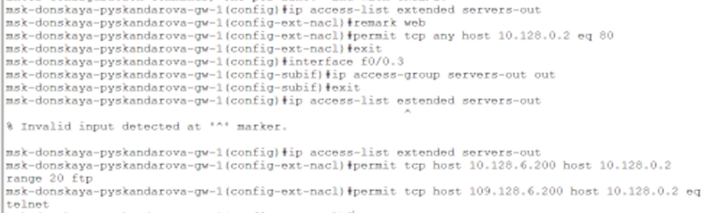
4
Создание списка контроля доступа с названием servers-out
Подключение список прав доступа servers-out к интерфейсу f0/0.3 и применение к исходящему трафику (out)
Добавление правила, разрешающего устройству администратора с ip-адресом 10.128.6.200 доступ на web-сервер (10.128.0.2) по протоколам FTP и telnet, в список контроля доступа servers-out

Slide 11
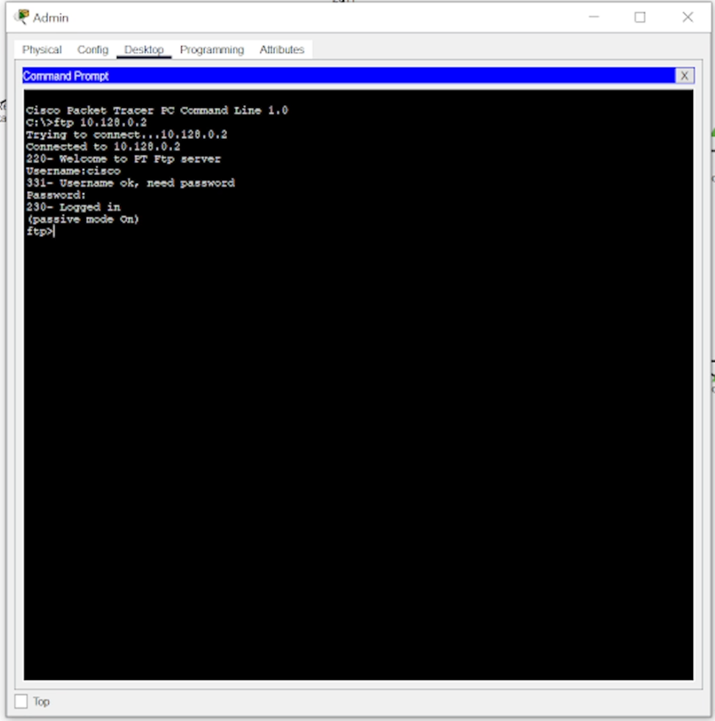
5
Проверка доступа к web-серверу по протоколу FTP с устройства администратора

Slide 12
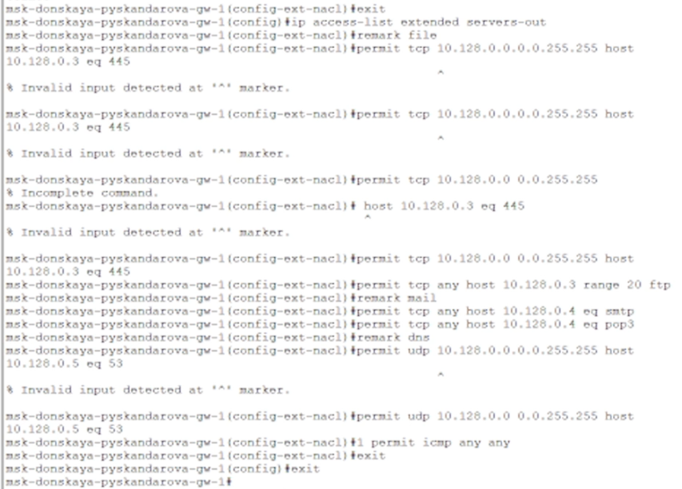
6
Всем узлам внутренней сети (10.128.0.0) разрешён доступ по протоколу SMB (работает через порт 445 протокола TCP) к каталогам общего пользования
Любым узлам разрешён доступ к file-серверу по протоколу FTP
Всем разрешён доступ к почтовому серверу по протоколам POP3 и SMTP
Правило разрешения для icmp-запросов добавлено в начало списка контроля доступа

Slide 13
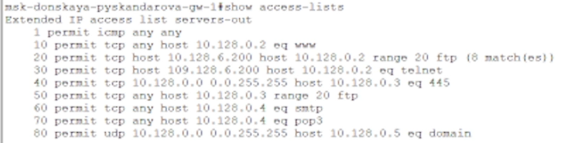
7
Применение команды msk−donskaya−gw−1# show access−lists

Slide 14
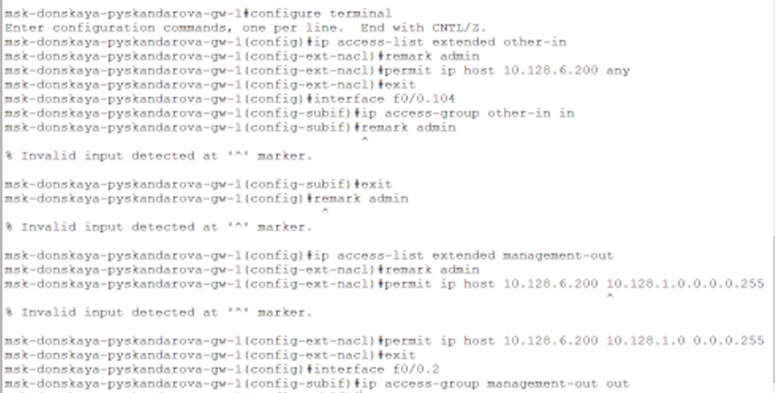
8
Даётся разрешение устройству с адресом 10.128.6.200 на любые действия (any)
К интерфейсу f0/0.104 подключается список прав доступа other-in и применяется к входящему трафику (in)
Устройству администратора с адресом 10.128.6.200 разрешён доступ к сети сетевого оборудования (10.128.1.0)
К интерфейсу f0/0.2 подключается список прав доступа management-out и применяется к исходящему трафику (out)

Slide 15
Самостоятельная работа

Slide 16
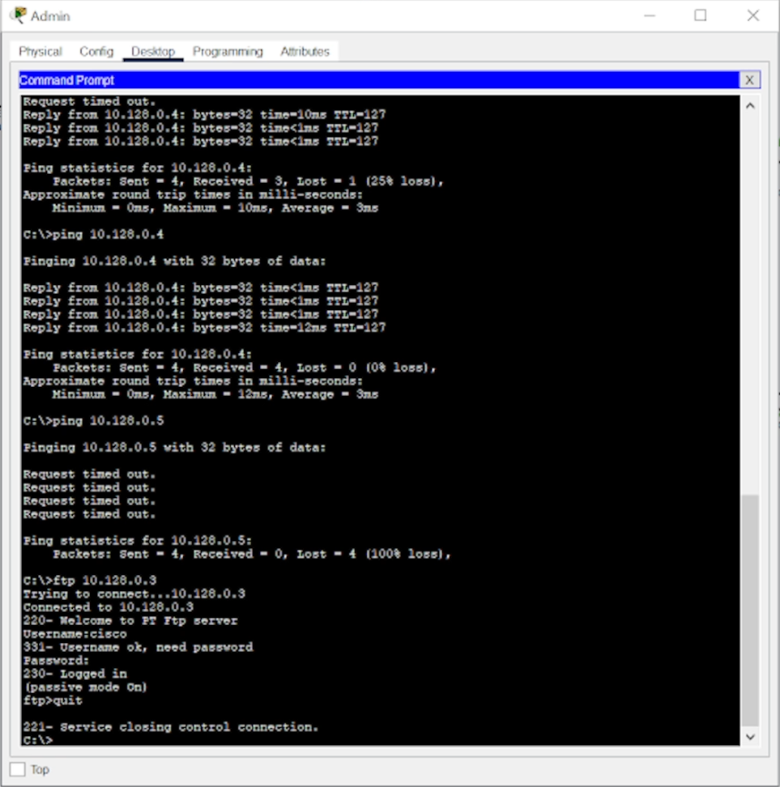
9
Проверка доступа к разным серверам с устройства администратора

Slide 17
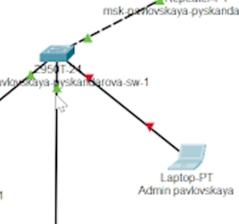
10
Проблемы с доступом у ноутбука

Slide 18
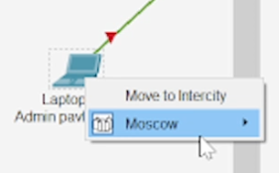
11
Проверка доступа к web-серверу по протоколу FTP с устройства администратора

Slide 19
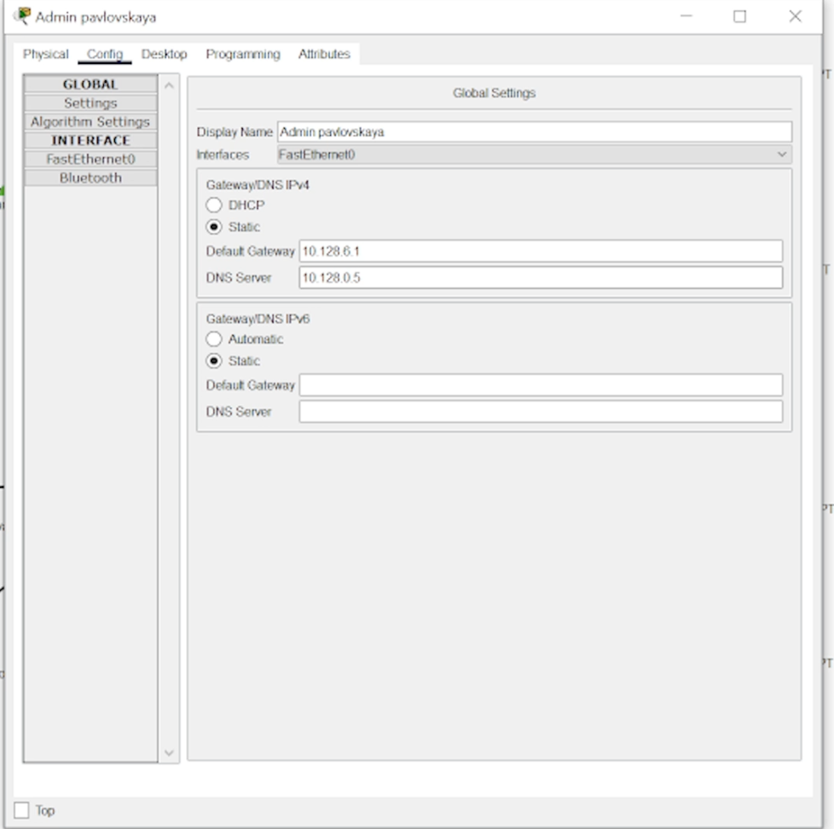
12
Исправление проблем с доступом

Slide 20
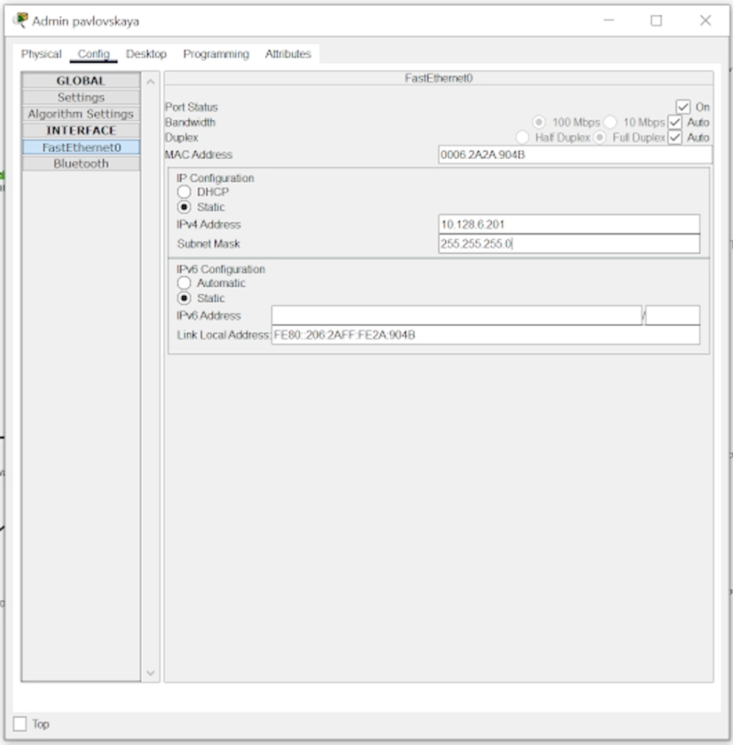
13
Добавленный статический IP-адрес

Slide 21
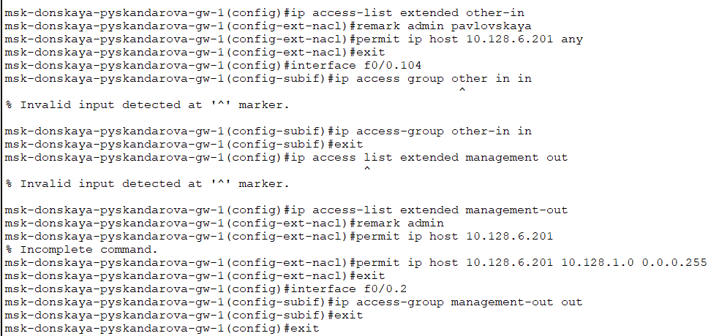
14
Настройка разрешений для ноутбука администратора на Павловской

Slide 22
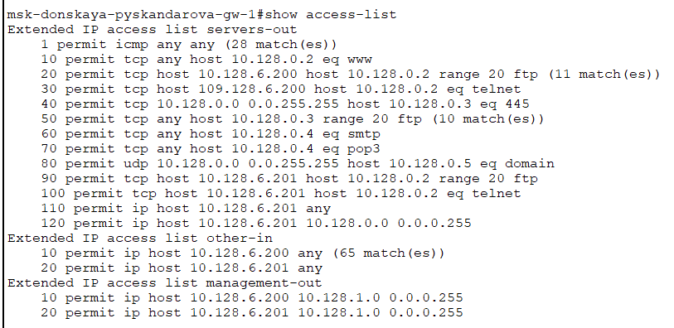
15
Проверка списка разрешений

Slide 23
Результаты

Slide 24
Вывод
Освоена настройка прав доступа пользователей к ресурсам сети.

